Slide 1
函数
白忠建

Slide 2
为什么使用函数？
代码中，相连的一些语句构成了逻辑功能相对独立的模块
这些功能模块是可以复用(reuse)的
这样，就可以将这些模块独立出来，成为可重复使用的语法单元
这种单元就是“函数(function)”

Slide 3
函数长什么样？
double average(double x, double y) {
return (x + y) / 2.0;
}
返回类型
函数名
参数列表
函数体

Slide 4
如何使用函数？
使用函数称为“函数调用(function call)”
void f() {
double a = 1.1, b = 2.2, c;
c = average(a, b);
}
调用函数：caller
被调函数：callee

Slide 5
函数原型/签名(signature)
double average(double x, double y);
1.说明函数的规格，以便编译器检查
2.函数原型应该在调用该函数之前声明

Slide 6
函数的类型
double average(double x, double y);
double (double, double)

Slide 7
函数定义
double average(double x, double y) {
return (x + y) / 2.0;
}
函数定义隐含了函数原型声明

Slide 8
函数的形式参数（列表）
double average(double x, double y);
在定义或声明函数时，函数名后()里的内容称为“函数的参数（列表）（parameter list）”。
这里的参数(x和y)又称为“形式参数”，是一种“占位”机制。即：在函数体中，形式参数虽参与了运算，但没有具体值，只体现了它们的作用。

Slide 9
函数的实际参数
double a = 1.1, b = 2.2, c;
c = average(a, b);
在调用函数时，给出的参数(a和b)称为“实际参数（argument）”
实际参数将它们的值传递给形式参数，从而使函数的计算有效

Slide 10
函数的参数传递-对位传递
double average(double x, double y); //声明
c = average( a, b); //调用

Slide 11
课堂练习1
编写一个函数，原型如下：
void swap(int x, int y);
用于交换两个数的值。

Slide 12
函数的参数传递-传值调用
传值调用(call by value)。
简单类型的形式参数是实际参数的副本，即：形式参数的改变不影响实际参数。
swap-by-val.c

Slide 13
传值调用
void swap(int x, int y); //值参数
int a = 111, b = 999;
swap(a, b);
swap()
的作用域
111
复制
999
111
a
x
x
999
复制
111
999
b
y
y

Slide 14
改变实参：指针作为参数
void swap(int *x, int *y); //指针参数
int a = 111, b = 999;
swap(&a, &b);
swap()
的作用域
999
复制地址
111
&a
a
a
x
111
复制地址
999
&b
b
b
y
swap-by-pointer.c

Slide 15
指针作为参数总结
（简单类型）值参数是实际参数的副本，改变形参不影响实参
值参数是一类“输入(in)参数”
输入参数不能将结果“带回”调用者
指针参数仍然是实际参数的副本，它们指向了实际参数；因此通过指针参数可以间接改变实参
实际参数都是指针
指针参数是一类“输入/输出(in/out)参数”
输出参数可以将结果“带回”调用者

Slide 16
用const保护参数
void f(const int *p) {
*p = 0; //错误！
}
指针参数p指向的单元被冻结，不能改变
但p仍然是变量，可以改变
注意：p改变后，将不再指向原来的单元！
const-parameter.c

Slide 17
函数返回
函数的返回类型说明函数要得到一个什么类型的结果
该结果的类型可以是简单类型、结构类型，但不能是数组和函数类型
如果函数不需要具体结果，那么这个返回类型应该是void
函数的返回结果一般在调用函数中，用赋值语句接收

Slide 18
函数返回
函数的返回结果在函数体中用return语句返回：
return 表达式;
一旦return语句被执行，那么函数的执行就结束了，并返回到调用它的地方
函数在必要的地方即可返回。即：函数体中可以有多条return语句
return语句只能返回一个结果。如果有多个结果，那么需要用到指针参数（作为输出参数）。

Slide 19
函数调用和返回的时序
f() {
…
g();
…
}
函数f()暂停执行，将控制权交给g()
g() {
…
…
return;
}
函数g()执行
函数g()返回到调用点，控制权回到f()并继续执行

Slide 20
指针作为返回值
int * f(int *a) { return a; }
int a = 1;
int *p = f(&a); //此后p指向a
return-pointer.c

Slide 21
指针作为返回值
int * f() { int b = 1; return &b; } //错误！
int *p = f(); //此后p指向失效单元！
函数返回后，指针指向的单元必须有效！
return-pointer.c

Slide 22

课堂练习2
编写一个函数求参数n的阶乘。函数原型：
typedef unsigned long ULONG;
ULONG fact(ULONG n);
$$fact\left(n\right)=1×2×3×…×n$$
fact.c

Slide 23
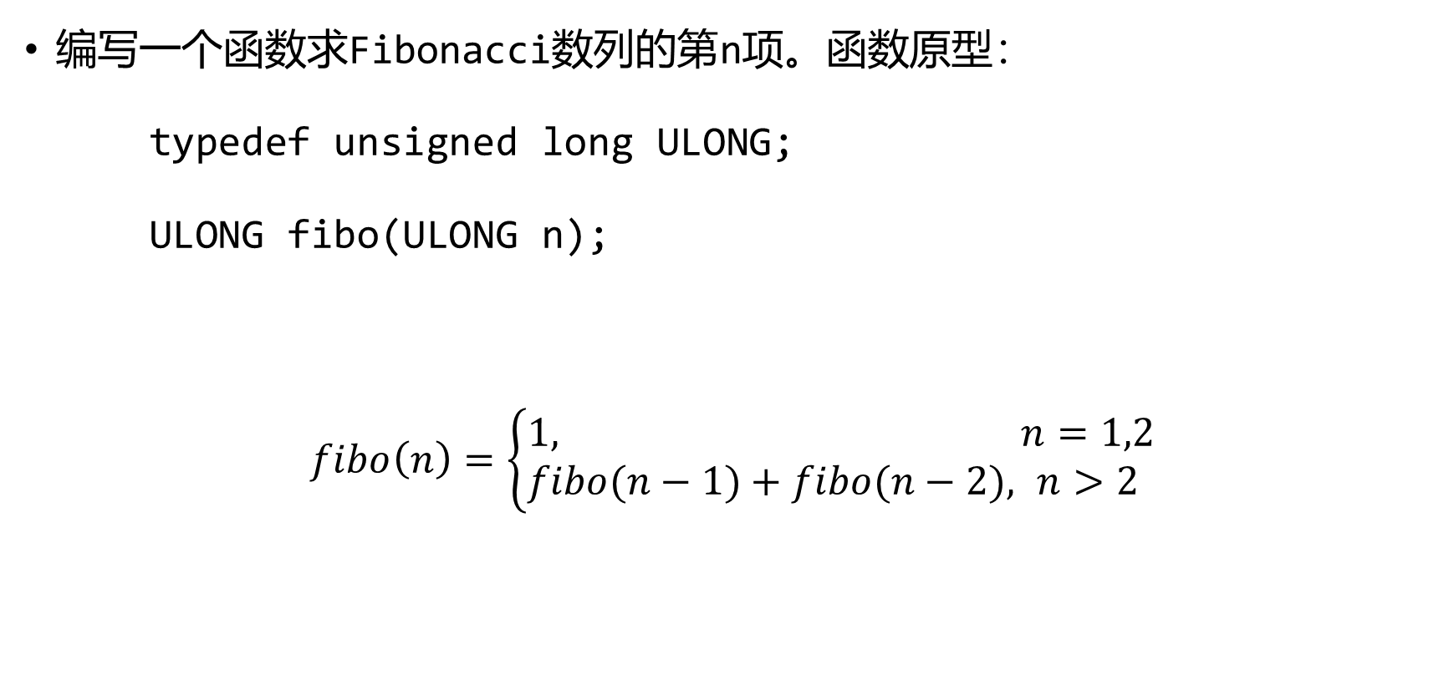
课堂练习3
编写一个函数求Fibonacci数列的第n项。函数原型：
typedef unsigned long ULONG;
ULONG fibo(ULONG n);
$$fibo\left(n\right)=\left\{\begin{aligned}&1,&n=1,2 \\ &fibo(n−1)+fibo(n−2),&n>2\end{aligned}\right.$$
fibo.c

Slide 24
课堂练习4
编写一个函数，将传入的double参数分解为整数和小数两个部分
函数名：decompose
提示：函数得到几个结果？ 应该有几个及什么样的参数？
void decompose(double d, int* i, double* f);
decompose.c

Slide 25
函数的数组参数
数组可以作为函数的参数：
void increase(int a[10]);
但由于C语言对数组参数的特殊处理，这类参数的第一维长度不起作用
因此，最好用更多的参数给出数组的长度：
void increase(int a[], int len);
与简单类型形式参数不同，数组形式参数可以视为是实际参数本身
这是一种未完成类型，只能出现在函数的参数列表中

Slide 26
课堂练习5
编写一个程序，计算一个数组所有元素的和。请思考：
函数有几个参数？
参数的类型是什么？
函数的返回值类型是什么？
sum-of-array.c

Slide 27
课堂练习6
将折半查找法代码从main函数独立出来，成为一个函数。
函数名：find
函数返回值：如找到，返回指向元素的指针；否则返回空指针NULL。
请思考：
函数有几个参数？
参数的类型是什么？
find-binary.c

Slide 28
函数的多层嵌套调用
f() {
…
g();
…
}
g() {
…
h();
…
}
h() {
…
…
…
}

Slide 29
函数递归
f() {
…
f();
…
}
f() {
…
g();
…
}
g() {
…
f();
…
}
直接递归
间接递归

Slide 30
函数递归-特殊的嵌套调用
f() {
…
f();
…
}
f() {
…
f();
…
}
f() {
…
f();
…
}
f() {
}
递归应该有条件限制

Slide 31
函数递归返回
f() {
…
if (…) f();
…
}
f() {
…
if (…) f();
…
}
f() {
…
if (…) f();
…
}
条件不满足

Slide 32
函数递归示例
typedef unsigned long ULONG;
ULONG fact(ULONG n) {
if (n < 3) return n;
return fact(n - 1) * n;
//return n < 3 ? n : fact(n - 1) * n;
}
fact-recur.c

Slide 33
递归调用和返回
long fact(long n)
{
if (n < 3) return n;
return fact(n-1) * n;
}
24
long x = fact(4);
fact(4)
{
if (4 < 3) return 4;
return fact(3) * 4;
}
fact(3)
{
if (3 < 3) return 3;
return fact(2) * 3;
}
fact(2)
{
if (2 < 3) return 2;
return fact(1) * 2;
}
6
2

Slide 34
计算类递归的数学模型
a_{n} = f(a_{n-1}) n > 0
a₀ = C n = 0

Slide 35
课堂练习7
编写一个递归函数
ULONG fibo(ULONG n);
求Fibonacci数列的第n项
fibo-recur.c

Slide 36
分治法
将一件事务分解成若干（例如：2份）相似但不相交的子部分，对每一部分用与处理整体相同的方法处理。
对于n阶的问题，一个简单的数学模型是：
f(n) = f(n1) ∩ f(n2) ∩ f(n3) … ∩ f(nk)
f(1) = C
n = n1 + n2 + … + nk

Slide 37
分治法
案例1：hanoi塔问题
A
B
C

Slide 38
分治法
问题分析
A
B
C

Slide 39
分治法
问题求解
假设移动n片的方法为 H(n, A, B, C)，那么它可以分解为三个步骤：
H(n-1, A, C, B)
H(1, A, B)
H(n-1, C, B, A)

Slide 40
分治法
算法
H(n, A, B, C) {
if (n == 1) { print A->B; return; }
H(n-1, A, C, B);
H(1, A, B, C);
H(n-1, C, B, A);
}
hanoi.c

